Slide 1
DESENVOLVIMENTO ORGANIZACIONAL
Professor : Alexsandro Andrade

Slide 2
T&D lidam com a mudança nas pessoas, isto é, com a aprendizagem no nível individual. Doravante o assunto passará para os instrumentos de mudança organizacional, isto é, com a aprendizagem organizacional no nível de toda a organização.

Slide 3
O desenvolvimento organizacional (DO) é uma abordagem de mudança na qual os próprios colaboradores formulam a mudança necessária e a implementam com a assistência de um consultor interno ou externo.
O DO apresenta as seguintes características:

Slide 4
O DO é baseado na pesquisa e na ação: o que significa coletar dados sobre uma unidade (unidade organizacional, departamento ou a organização inteira) e alimentar os colaboradores com esses dados a fim de que analisem e desenvolvam hipóteses sobre como essa unidade deveria ser se ela fosse excelente. Em outros termos, o DO utiliza um diagnóstico da situação (pesquisa) e uma intervenção para alterar a situação (ação) e, posteriormente, um reforço positivo para estabilizar e manter a nova situação. A metodologia pesquisa-ação é utilizada pelos especialistas em treinamento das Nações Unidas, em empresas do setor público e privado de países em desenvolvimento, como a estratégia mais completa de mudança organizacional.

Slide 5
O DO aplica os conhecimentos das ciências comportamentais: com o propósito de melhorar a eficácia da organização. O DO muda atitudes, valores e crenças dos funcionários: para que eles próprios possam identificar e implementar as mudanças – sejam técnicas, procedurais, comportamentais, estruturais ou outras – necessárias para melhorar o funcionamento da organização. O DO muda a organização rumo a determinada direção: como a melhora na solução de problemas, flexibilidade, reatividade, incremento da qualidade do trabalho, aumento da eficácia e mudança cultural.

Slide 6
O processo de desenvolvimento organizacional
O DO utiliza um processo dinâmico composto de três fases distintas:
Diagnóstico: é feito a partir da pesquisa sobre a situação atual. Em geral, o diagnóstico é uma percepção a respeito da necessidade de mudança na organização ou em parte dela. O diagnóstico deve ser obtido por entrevistas ou pesquisas com as pessoas ou grupos envolvidos.
Intervenção: é uma ação para alterar a situação atual. Geralmente, a intervenção é definida e planejada em workshops e discussões entre as pessoas e grupos envolvidos para determinar as ações e os rumos adequados para a mudança.
Reforço: é um esforço para estabilizar e manter a nova situação pela constante retroação. Em geral, o reforço é obtido em reuniões e avaliações periódicas que servem de retroinformação a respeito da mudança alcançada.

Slide 7
DESENVOLVIMENTO ORGANIZACIONAL
Na realidade, o DO funciona como um processo planejado e negociado de mudança organizacional. O conceito de mudança é baseado no conceito de Lewin: a mudança é um processo contínuo de descongelamento.

Slide 8
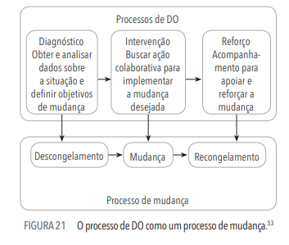

Slide 9
Técnicas de desenvolvimento organizacional
O DO utiliza uma variada tecnologia. As principais técnicas de DO são:

Slide 10
Treinamento da sensitividade
Também chamado treinamento da sensibilidade, constitui a técnica mais antiga e ampla de DO. Consiste em reunir grupos chamados T-groups (grupos de treinamento) que são orientados por um líder treinado para aumentar a sensibilidade quanto às habilidades e às dificuldades de relacionamento interpessoal.
O resultado consiste em maior criatividade (menos temor dos outros e menos posição de defesa), menor hostilidade quanto aos outros (pela melhor compreensão dos outros) e maior sensitividade às influências sociais e psicológicas sobre o comportamento em trabalho. Isso favorece a flexibilidade do comportamento das pessoas em relação aos outros.
Geralmente é aplicado de cima para baixo, começando na cúpula da organização e descendo até os níveis mais baixos.

Slide 11
Análise transacional (AT)
É uma técnica que visa ao autodiagnostico das relações interpessoais. As relações interpessoais ocorrem por meio de transações, que significa qualquer forma de comunicação ou relação com os demais. A AT é uma técnica destinada a indivíduos, pois se concentra nos estilos e conteúdos das comunicações entre as pessoas.
Ensina as pessoas a enviar mensagens que sejam claras e ágeis e a dar respostas que sejam naturais e razoáveis. O objetivo é reduzir hábitos destrutivos de comunicação – os chamados “jogos” – nos quais a intenção ou o significado da comunicação fica obscuro ou distorcido.
A AT assemelha-se à terapia psicológica para melhorar o relacionamento interpessoal, permitindo a cada indivíduo autodiagnosticar sua inter-relação com os outros para modificá-la e melhorá-la gradativamente.

Slide 12
Desenvolvimento de equipes
É uma técnica de alteração comportamental na qual várias pessoas de vários níveis e áreas da organização se reúnem sob a coordenação de um consultor ou líder e criticam-se mutuamente, procurando um ponto de encontro em que a colaboração seja mais frutífera, eliminando-se as barreiras interpessoais de comunicação pelo esclarecimento e compreensão de suas causas.
Ao final, a equipe autoavalia o seu comportamento por meio de determinadas variáveis. A ideia básica é construir equipes pela abertura de mentalidade e de ação das pessoas.
Para o trabalho em equipe são eliminadas as diferenças hierárquicas e os interesses específicos de cada departamento ou área, proporcionando a predisposição sadia para a interação e, consequentemente, para a criatividade e inovação.

Slide 13
Análise transacional (AT)
As organizações estão migrando de uma estrutura organizacional baseada na departamentalização funcional para redes integradas de equipes na busca de flexibilização, inovação e mudança.
Equipes eficazes requerem a definição clara da filosofia e da missão da organização, uma estrutura organizacional flexível e participativa, sistemas organizacionais adequados, políticas organizacionais que permitam o comprometimento das pessoas e o treinamento de habilidades técnicas e interpessoais.

Slide 14
Consultoria de procedimentos
É uma técnica em que cada equipe é coordenada por um consultor cuja atuação varia enormemente. A coordenação permite certas intervenções para tornar a equipe mais sensível aos processos internos de estabelecer metas e objetivos, de participação, liderança, tomada de decisões, confiança e criatividade.
O consultor ajuda os membros da equipe a compreender a dinâmica das relações de trabalho em situações de grupo e a desenvolver o diagnóstico de barreiras e habilidades de solução de problemas para fortalecer o senso de unidade entre os membros, incrementar relações interpessoais, melhorar o cumprimento das tarefas e aumentar a eficácia.

Slide 15
Reunião de confrontação
É uma técnica de alteração comportamental com a ajuda de um consultor interno ou externo (denominado terceira parte). Dois grupos antagônicos em conflito (por discordância, antagonismo, desconfiança recíproca, hostilidade, etc.) são defrontados em uma reunião que dura um dia, na qual cada grupo se autoavalia, bem como avalia o comportamento do outro, como se fosse colocado diante de um espelho.
Cada grupo apresenta ao outro os resultados das suas avaliações e é interrogado no que se refere às percepções. Segue-se uma discussão, inicialmente acalorada, tendendo à posição de compreensão e entendimento recíproco quanto ao comportamento das partes envolvidas.

Slide 16
Reunião de confrontação
O consultor facilita a confrontação, com total isenção de ânimo, ponderando críticas, moderando os trabalhos, orientando a discussão para a solução construtiva do conflito e eliminando as barreiras intergrupais.
A reunião de confrontação é uma técnica de enfoque socioterapêutico para melhorar a saúde da organização, incrementar as comunicações e as relações entre diferentes departamentos ou equipes e planejar ações corretivas ou profiláticas.

Slide 17
Retroação de dados (feedback de dados)
É uma técnica de mudança de comportamento que parte do princípio de que, quanto mais dados cognitivos o indivíduo recebe, maior será sua possibilidade de organizá-los e agir criativamente.
A retroação de dados proporciona aprendizagem de novos dados a respeito de si mesmo, dos outros, dos processos grupais ou da dinâmica de toda a organização – dados que nem sempre são levados em consideração.
A retroação refere-se às atividades e aos processos que refletem a maneira pela qual uma pessoa é percebida ou visualizada pelas demais pessoas. Requer intensa comunicação e fluxo adequado de informações na organização para atualizar os membros e permitir que eles próprios possam se conscientizar das mudanças e explorar oportunidades que geralmente se encontram encobertas.

Slide 18
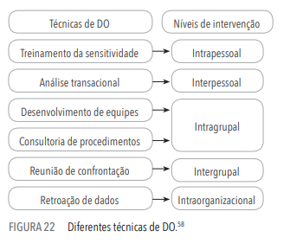

Slide 19
IMPORTANTE!

Slide 20
As técnicas de DO geralmente são aplicadas em uma sequência definida, conforme mostra a Figura 22.
O ponto de partida é melhorar a sensibilidade intrapessoal das pessoas para posteriormente melhorar e incentivar os seus relacionamentos interpessoais.
A seguir, iniciam-se a formação e o desenvolvimento de equipes com técnicas intergrupais, às quais se seguem as técnicas intergrupais necessárias para integrar as diferentes equipes entre si e, mais adiante, as técnicas intraorganizacionais para definir os objetivos organizacionais desejados mediante o trabalho conjunto e coordenado das diferentes equipes envolvidas.

Slide 21
As evidências mostram que as mudanças que enfatizam as pessoas e a organização como um todo são mais profundas e eficazes.
No fundo, o DO representa um verdadeiro mutirão de esforços para mudar a organização pela mudança de atitudes e comportamentos das pessoas que nela trabalham.
Uma verdadeira mudança de mentalidade como o meio mais eficaz de mudar a organização inteira.

Slide 22
Aplicações de desenvolvimento organizacional
A variedade de aplicações do DO – chamadas intervenções ou técnicas de DO – aumentou nos últimos anos. O DO começou com intervenções em processos humanos para ajudar as pessoas a modificar as próprias atitudes, valores, crenças e, consequentemente, melhorar a organização.

Slide 23
DO - Desenvolvimento Organizacional
A amplitude de aplicações do DO é impressionante em função da variedade das mudanças necessárias. Todas voltadas para proporcionar aos colaboradores a coleta de dados – a fim de criar e implementar as soluções necessárias – e a retroação – a fim de criar condições de autoavaliação do progresso efetuado.
O DO está intimamente relacionado com mudanças que buscam agregar valor ao negócio da organização, às pessoas e aos clientes. No fundo, o DO pode ser utilizado para uma reavaliação da estrutura organizacional, dos processos e tecnologias utilizados, dos produtos e serviços produzidos e da cultura organizacional.
As principais características do DO são:

Slide 24
• Focalizar a organização como um todo integrado. • Utilizar processos grupais. • Orientação abrangente e sistêmica. • Orientação contingencial em face da mudança • Utilizar agentes de mudança. • Proporcionar retroação imediata dos dados. • Enfatizar a solução de problemas. • Estimular a aprendizagem experiencial. • Acelerar o desenvolvimento de equipes de trabalho. • Focalizar as relações sociais e interativas

Slide 25
DO tem enorme potencial para complementar e incentivar os programas de qualidade total nas organizações, já que ambos têm vários aspectos em comum.
Os programas de qualidade total incluem fatores que melhoram a competência individual dos colaboradores, tais como:

Slide 26
• Educação e treinamento. • Um processo seletivo capaz de alinhar personalidade, educação, conhecimentos e experiência com os requisitos do cargo. • Métodos de trabalho estabelecidos para assegurar o melhor uso dos recursos. • Oportunidades em cargos multifuncionais para desenvolver novas habilidades. • Condições de trabalho com segurança e estabilidade. • Sistema de promoções e progressão profissional bem definido. • Supervisão e liderança para desenvolver os talentos das pessoas.

Slide 27
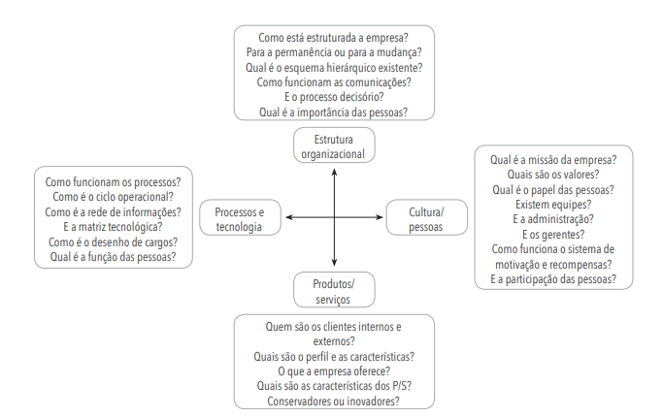

Slide 28
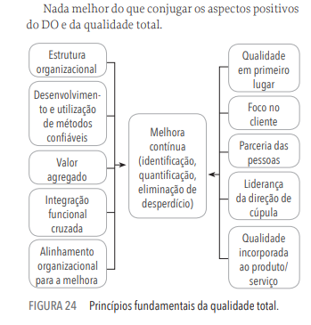

Slide 29
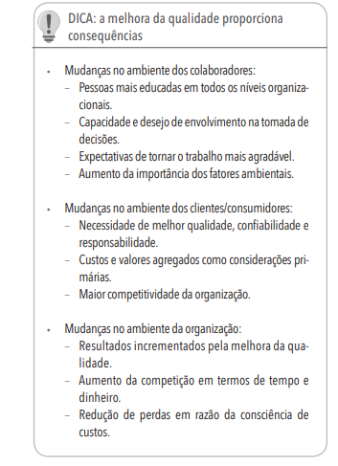

Slide 30
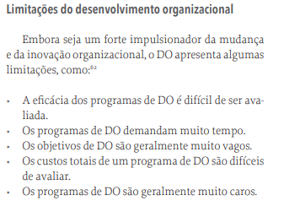

Slide 31
